Slide 1
Интернет-магазин на Asp.Net

Slide 2


Slide 3
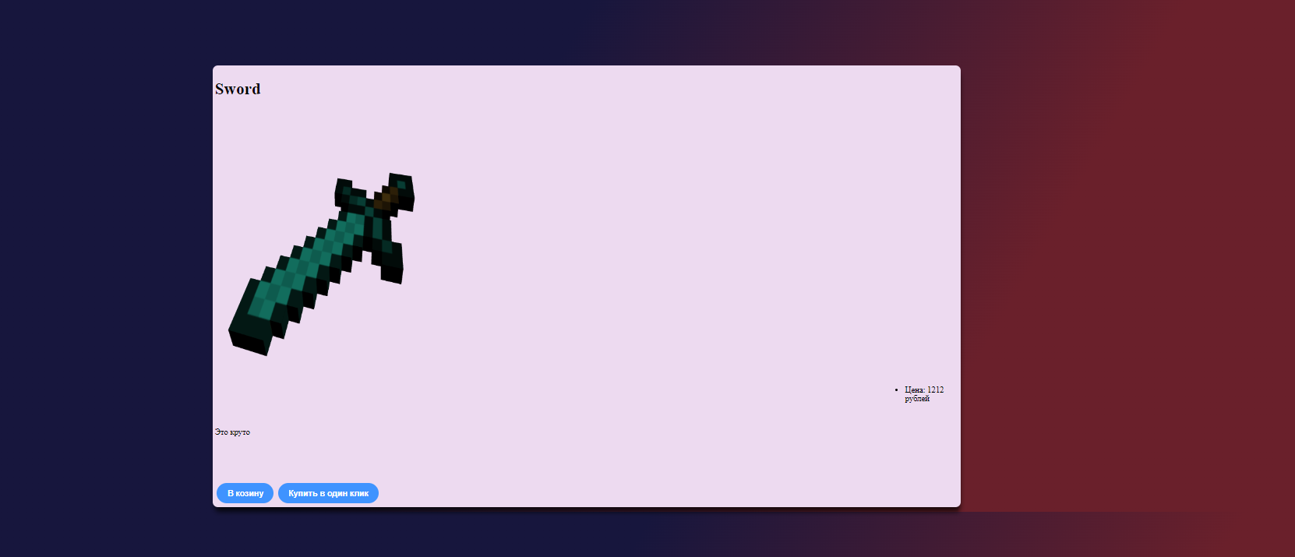
Что нужно сделать, Frontend часть:
1. Страницы регистрации и авторизации(С возможностью авторизации через сторонние сервисы, к примеру яндекс)
2. Главную страницу и по совместительству каталог товаров
3. Страницы, содержащие информацию об авторе, оплате, доставки
4. Страницу с информацией об пользователе
5. Страницу корзины товаров
6. Страницу подтверждения эл.почты
7. Страницу оплаты
8. Страницу администратора

Slide 4
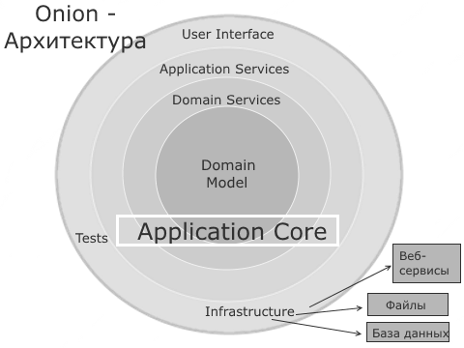
Архитектура

Slide 5
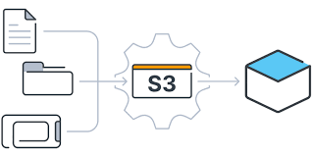

Об облаке в приложении

Slide 6
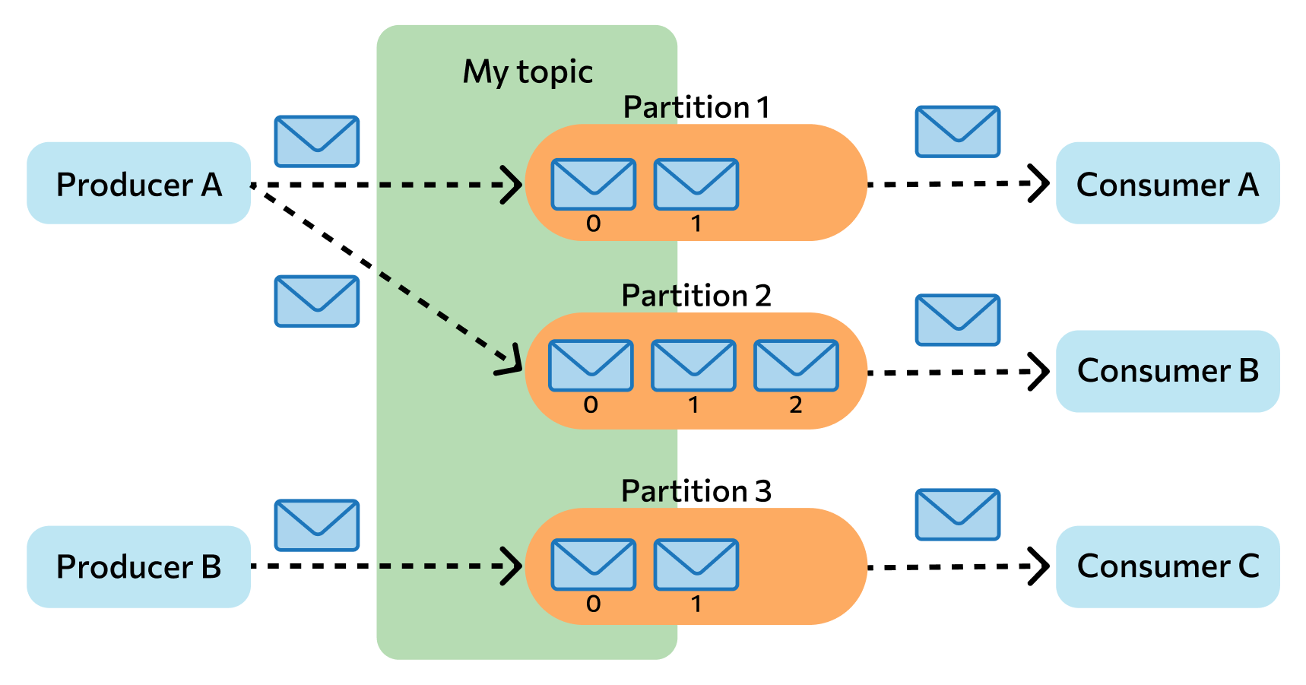

О кафке

Slide 7
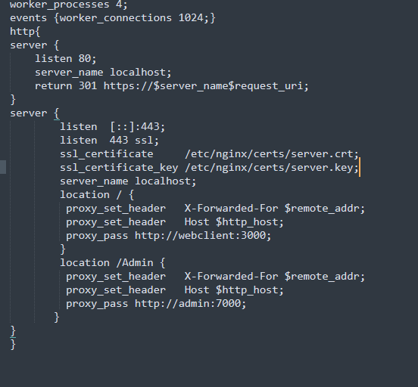

О Nginx(обратном прокси сервере)
Перенаправляет на определённые микросервисы.

Slide 8

О микросервисной архитектуре

Slide 9
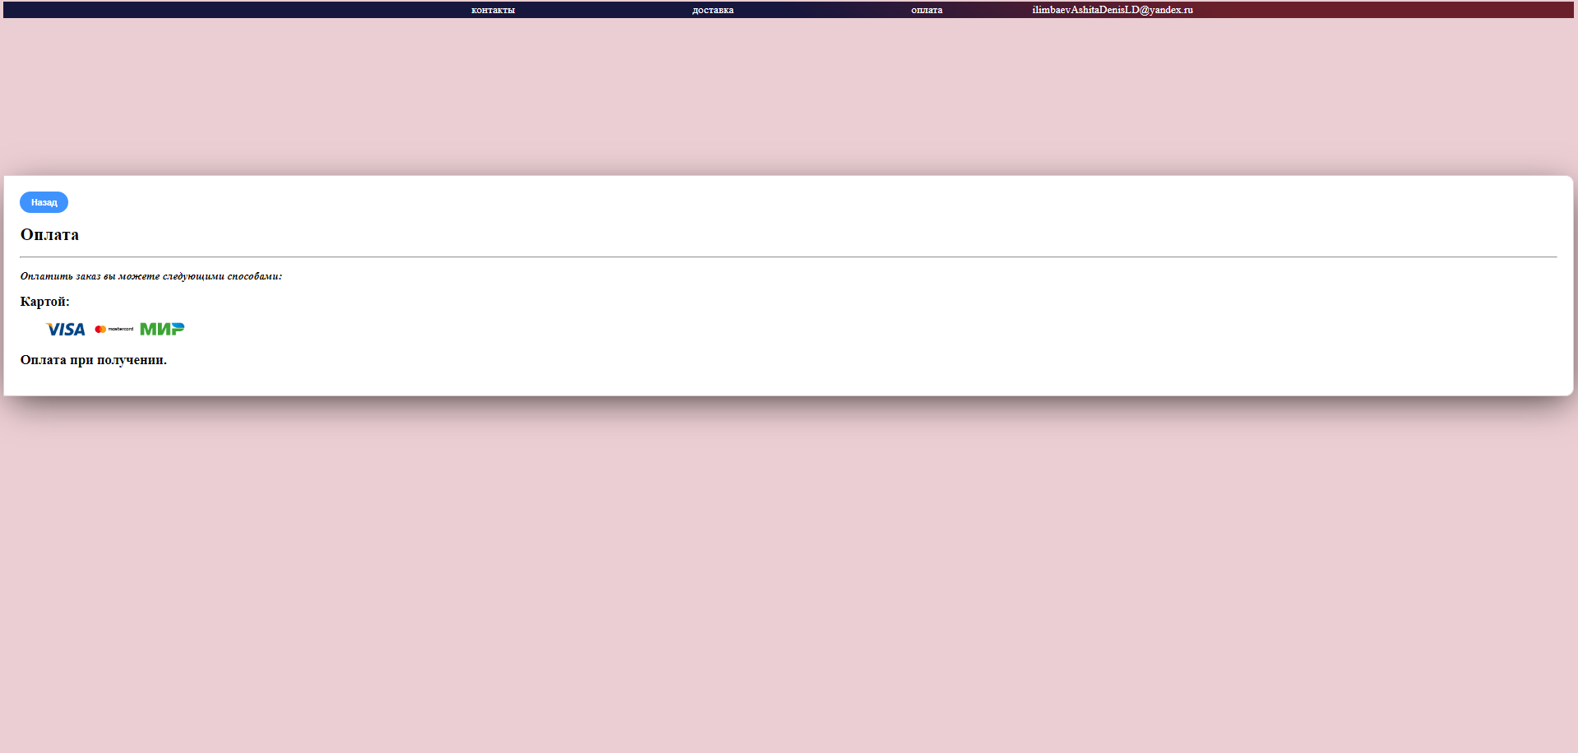
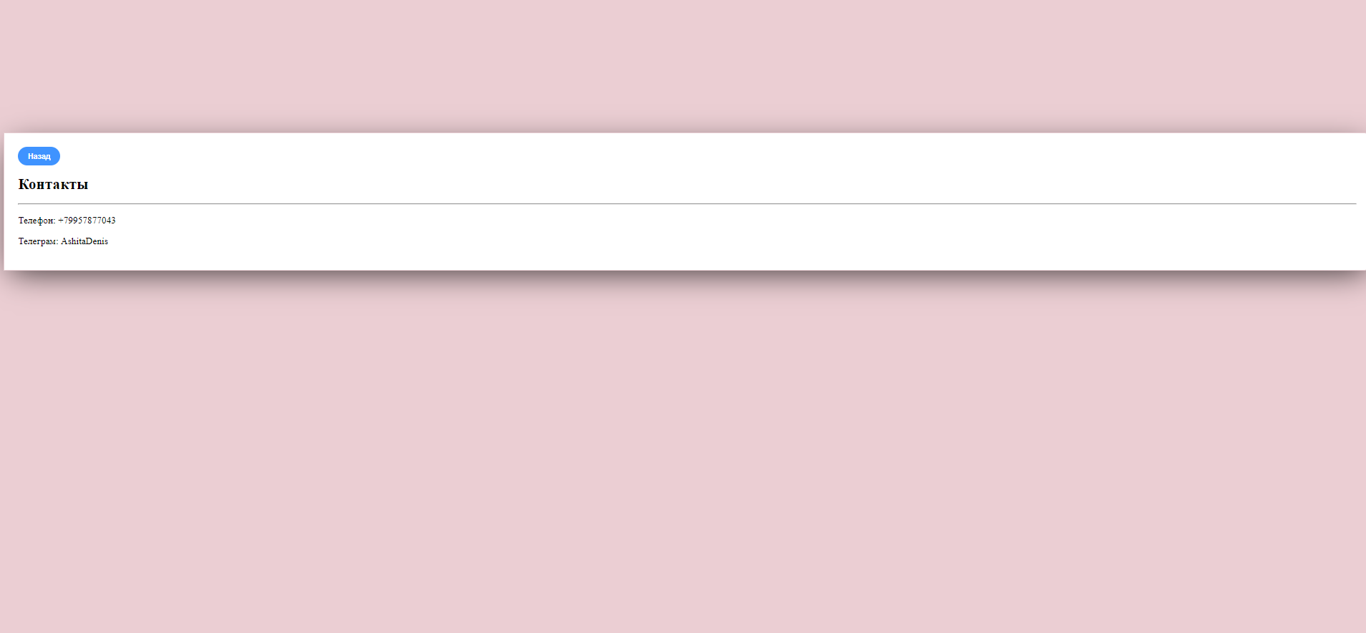
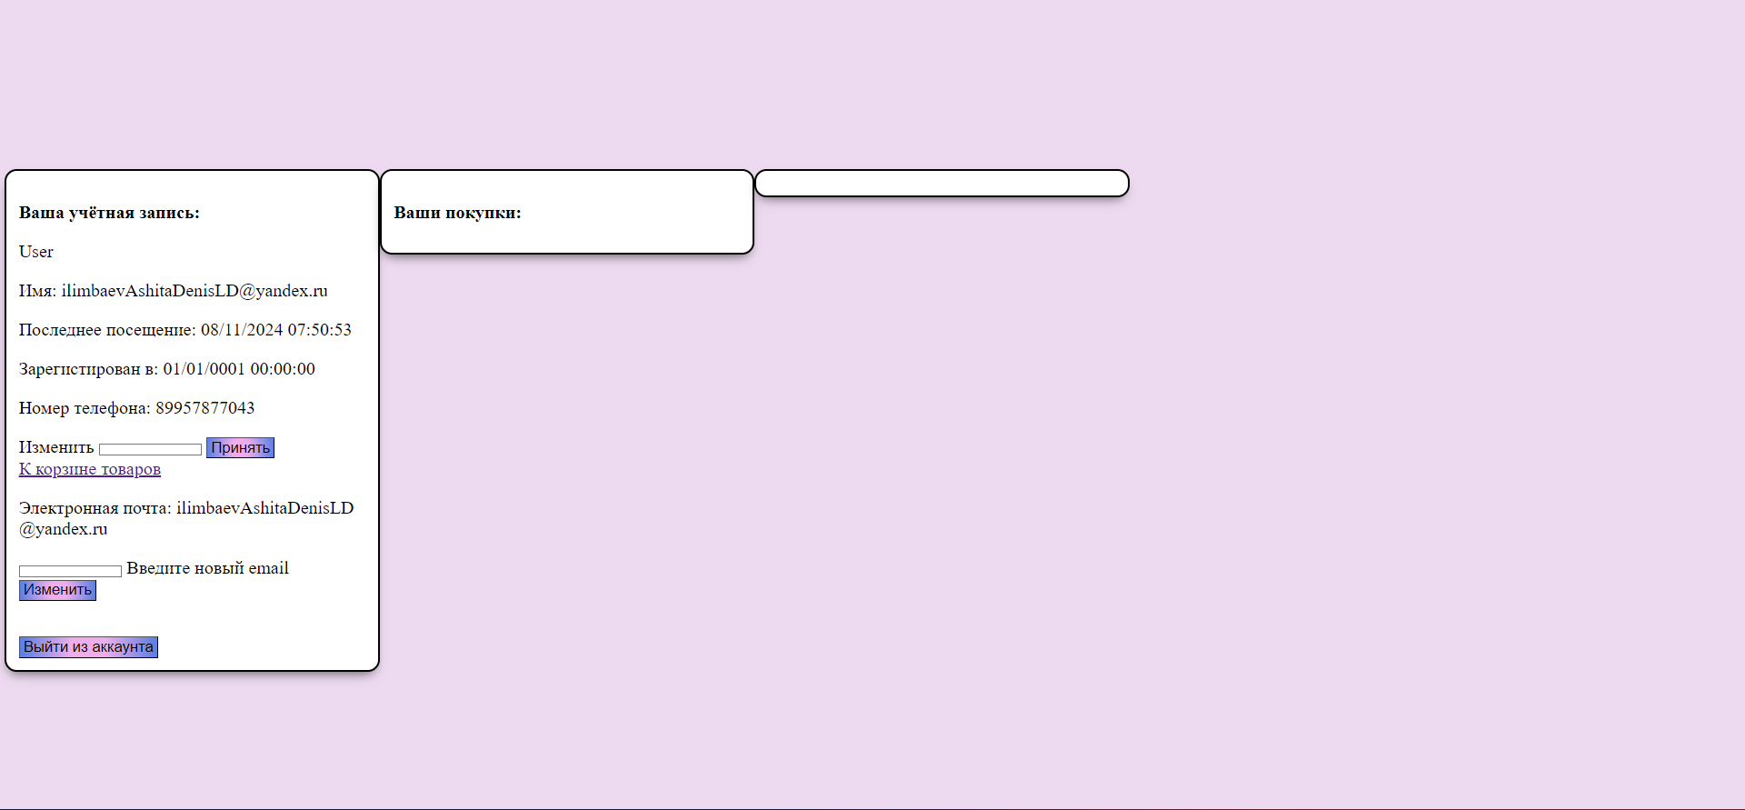
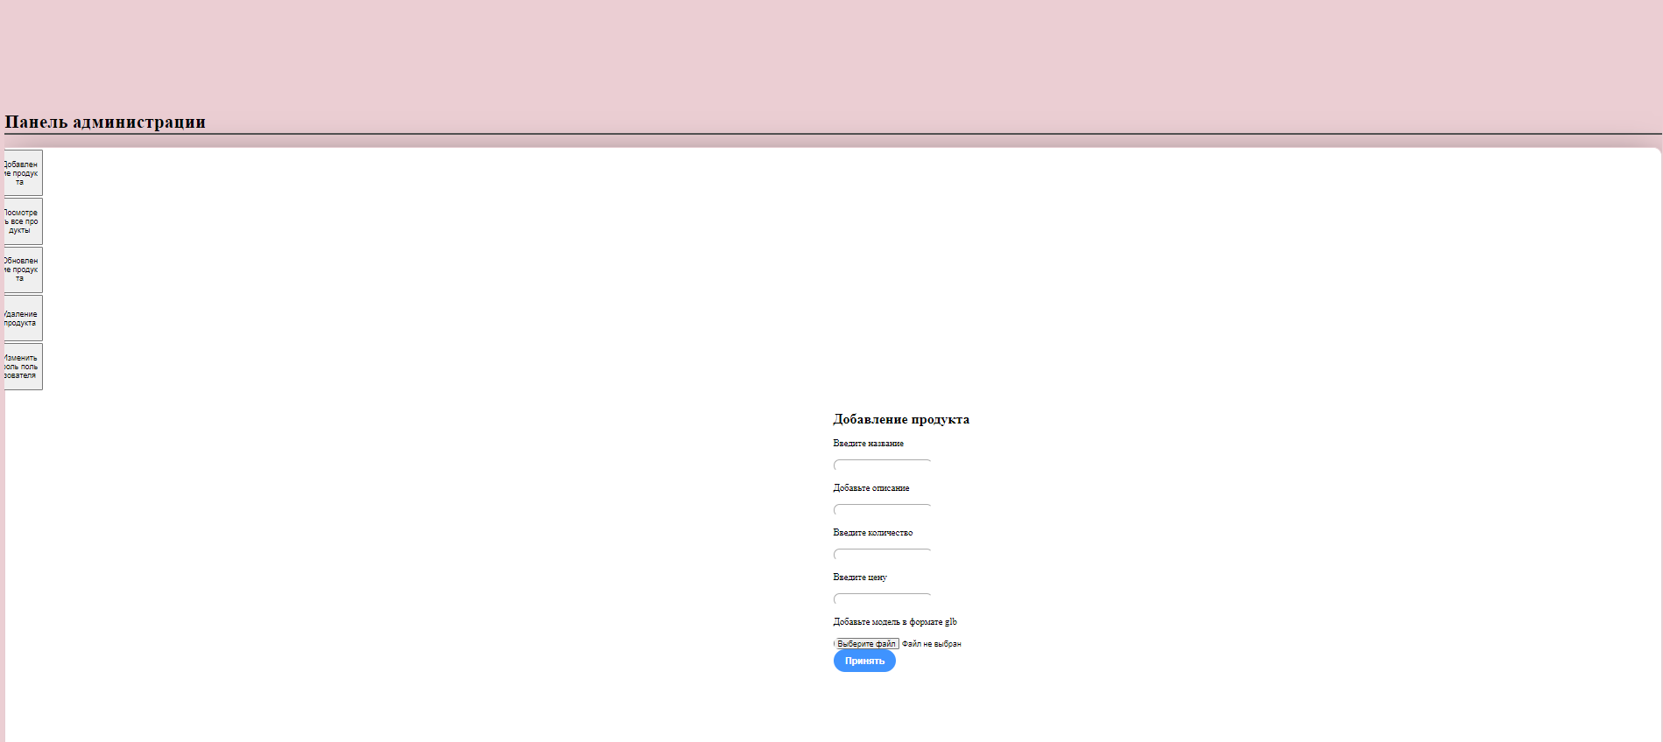
Полученный результат

Slide 10

Ссылка на репозиторий github
https://github.com/Denisdeparture/BT3DModelStore

